Slide 1



국민연금 스튜어드십코드
국 정 감 사
(국무조정실)

Slide 2
악의적 가짜뉴스의 기준은
무엇인가

Slide 3
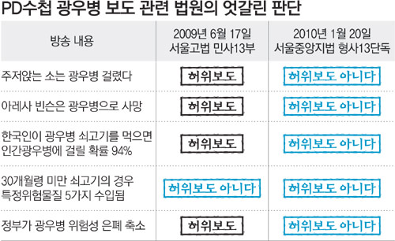
이명박 정부 초기 에 불거진 MBC PD수첩의 ‘광우병 보도’는 후에 법원이 ‘다우너 소’ 부분 등 세 곳에 허위 사실이라고 결론 내렸지만 보도를 명예훼손으로 처벌할 수 없다며 무죄를 선고 한 바 있음.

Slide 4
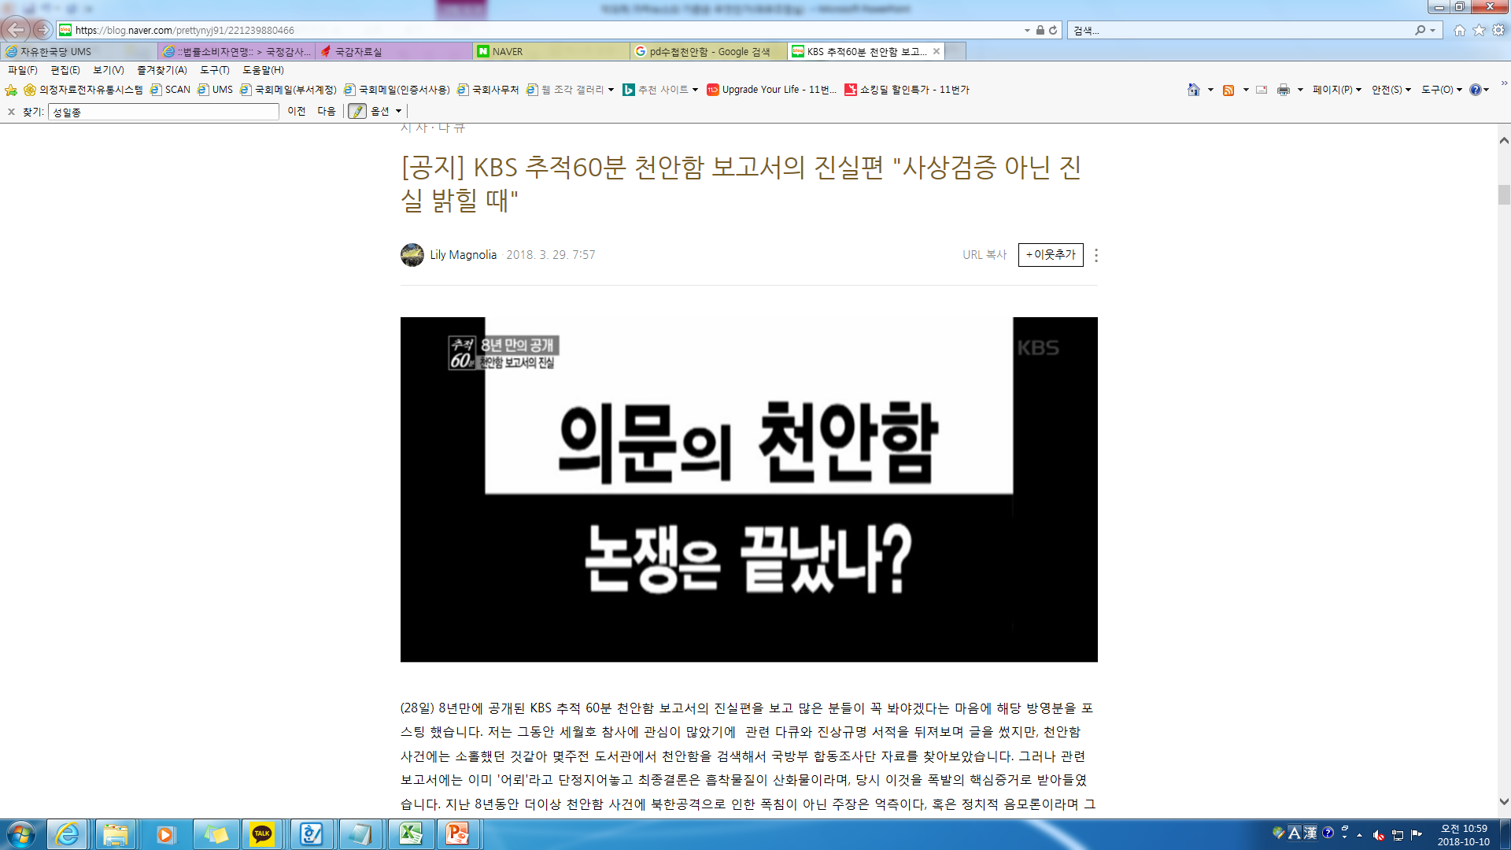
지난 3월에는 KBS 추적60분이 천안함 괴담 에 대해 재조명하며,
천암함 46용사와 유족들의 명예를 더럽혔고, 좌초된 세월호의 침몰원인이 잠수함 충돌이라는 주장을 JTBC ‘스포트라이트’가 방영했지만 수사하거나 조사받았다는 얘기 듣지 못함.

Slide 5
박근혜 정부 당시,
최순실 아들 청와대근무 의혹,
세월호 미군개입이나 천안함 폭침이 북한소행이 아니라고 하는 것도
악의적 뉴스라면 조사할 것인가?
2년 전으로 돌아가 탄핵 정국 때 난무했던 가짜뉴스에 대해 어느 누구가 책임진 사람 있는가?

